Slide 1
ESCOLA POLITÉCNICA DA USP
DEPARTAMENTO DE ENGENHARIA
HIDRÁULICA E AMBIENTAL
PHA 3360 – POLUIÇÃO E
QUALIDADE DA ÁGUA
Prof. Dr. Sidney Seckler Ferreira Filho

Slide 2
POLUIÇÃO E QUALIDADE DA ÁGUA
Introdução
Conceituação de demanda química de oxigênio (DQO)
Parâmetro: Demanda Química de Oxigênio
Comentários Finais

Slide 3
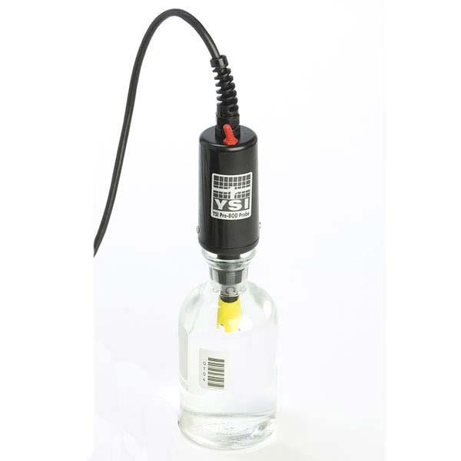
CARACTERÍSTICAS FISICO-QUÍMICAS DA ÁGUA: DEMANDA BIOQUÍMICA DE OXIGÊNIO
OD
OD máximo
OD₀
DBO(t)=OD₀ – OD(t)
OD₁
OD₂
OD₃
Tempo
T1
T2
T3

Slide 4
CARACTERÍSTICAS FISICO-QUÍMICAS DA ÁGUA: DEMANDA BIOQUÍMICA DE OXIGÊNIO
Catabolismo
Energia
Matéria orgânica
Matéria orgânica
não biodegradável
Anabolismo
Síntese celular
Nutrientes

Slide 5
CARACTERÍSTICAS FISICO-QUÍMICAS DA ÁGUA: DEMANDA BIOQUÍMICA DE OXIGÊNIO
Microrganismos
COHNPS + O₂
CO₂ + NH₃ + Energia
Microrganismos
CO₂ + NH₃ + C₅H₇NO₂
COHNPS + O₂ + Nutrientes
+ Produtos finais
C₅H₇NO₂ + 5O₂
CO₂ + 2H₂O + NH₃ + Energia
Demanda bioquímica de oxigênio !!

Slide 6
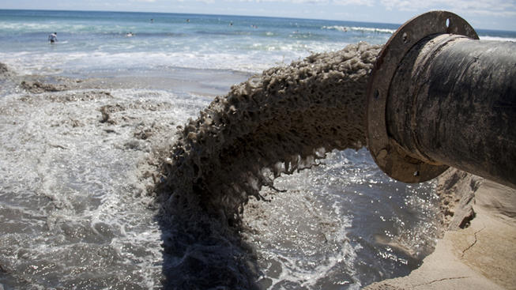
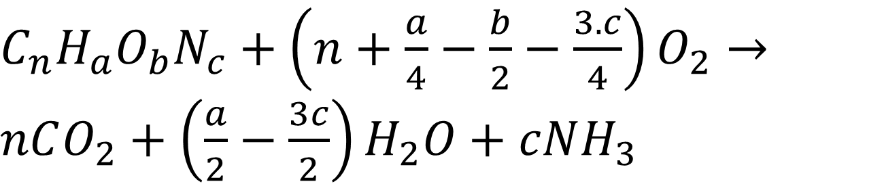
CARACTERÍSTICAS FISICO-QUÍMICAS DA ÁGUA: DEMANDA BIOQUÍMICA DE OXIGÊNIO
$C_{n}H_{a}O_{b}N_{c}+\left(n+\frac{a}{4}−\frac{b}{2}−\frac{3.c}{4}\right)O_{2}→nCO_{2}+\left(\frac{a}{2}−\frac{3c}{2}\right)H_{2}O+cNH_{3}$
Demanda bioquímica de oxigênio carbonácea !!

Slide 7
CARACTERÍSTICAS FISICO-QUÍMICAS DA ÁGUA: DEMANDA BIOQUÍMICA DE OXIGÊNIO
Definição: Quantidade de oxigênio dissolvido requerido para a oxidação da matéria orgânica biodegradável por via aeróbia
Origem: Compostos orgânicos biodegradáveis presentes na fase líquida

Slide 8
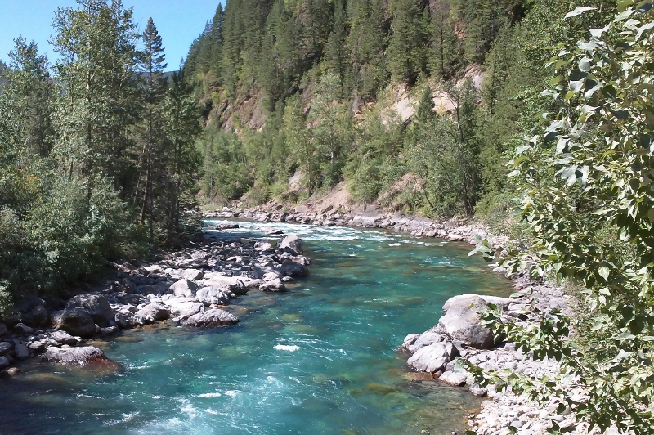
IMPORTÂNCIA NA ENGENHARIA SANITÁRIA E AMBIENTAL
Permite a quantificação da concentração de compostos orgânicos biodegradável na fase líquida !!
Quanto maior for o grau de proteção do corpo d’água, menores serão os valores de DBO !!

Slide 9
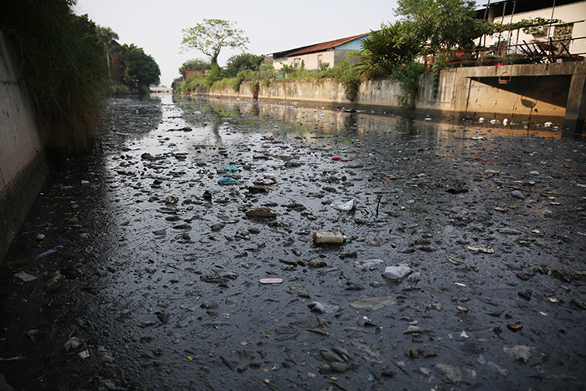
IMPORTÂNCIA NA ENGENHARIA SANITÁRIA E AMBIENTAL
Permite a quantificação da concentração de compostos orgânicos biodegradável na fase líquida !!
Quanto mais poluído, maiores serão os valores de DBO !!

Slide 10
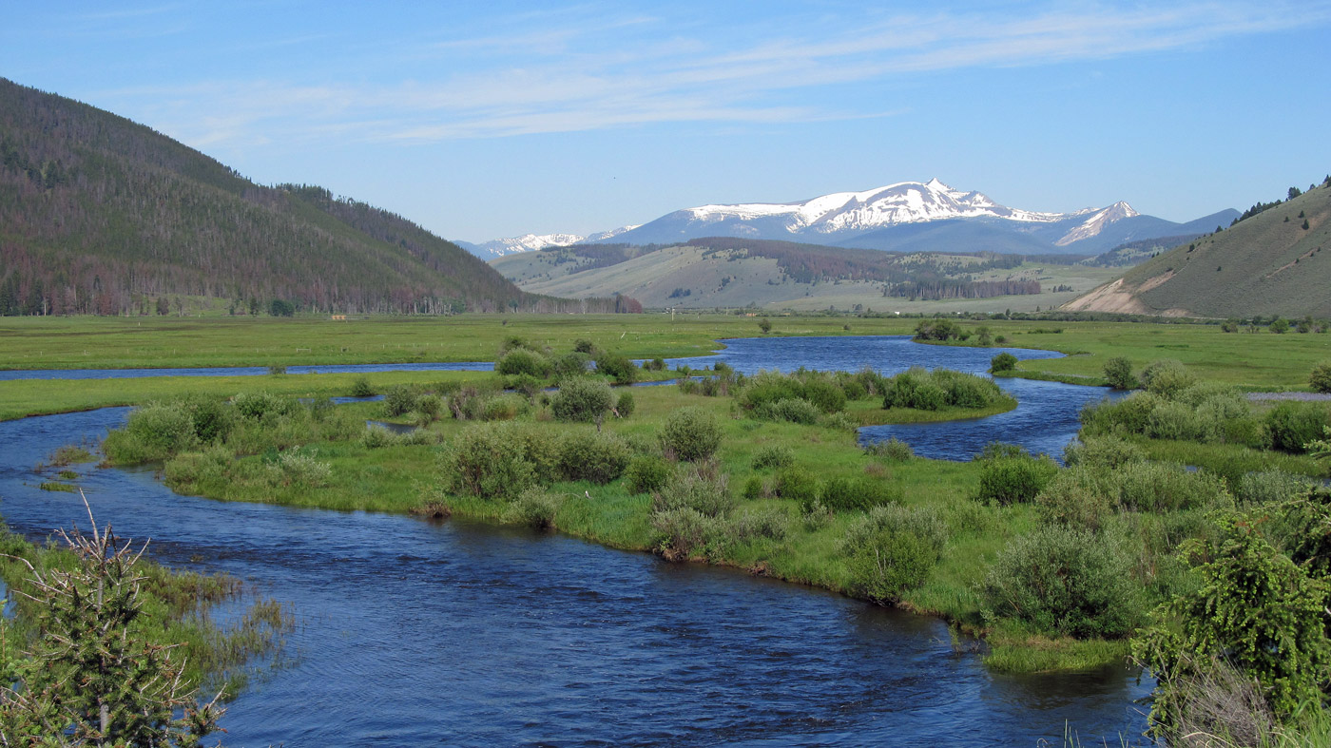
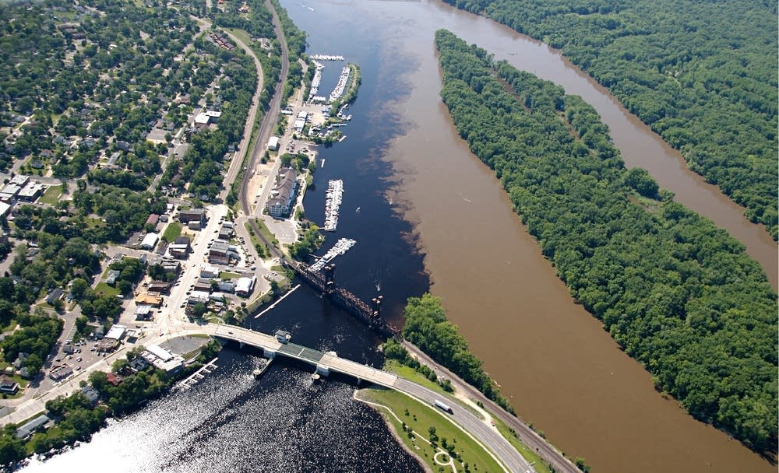
IMPORTÂNCIA NA ENGENHARIA SANITÁRIA E AMBIENTAL
Parâmetro de grande importância nos estudos de qualidade da água e autodepuração de corpos d’água !!

Slide 11
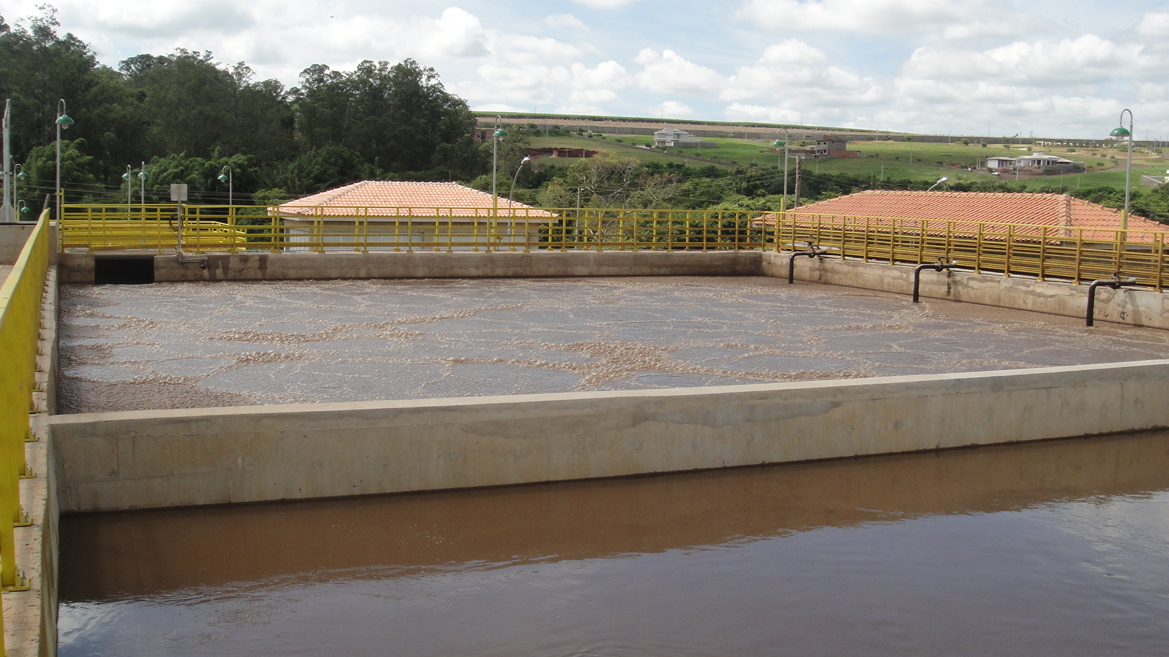
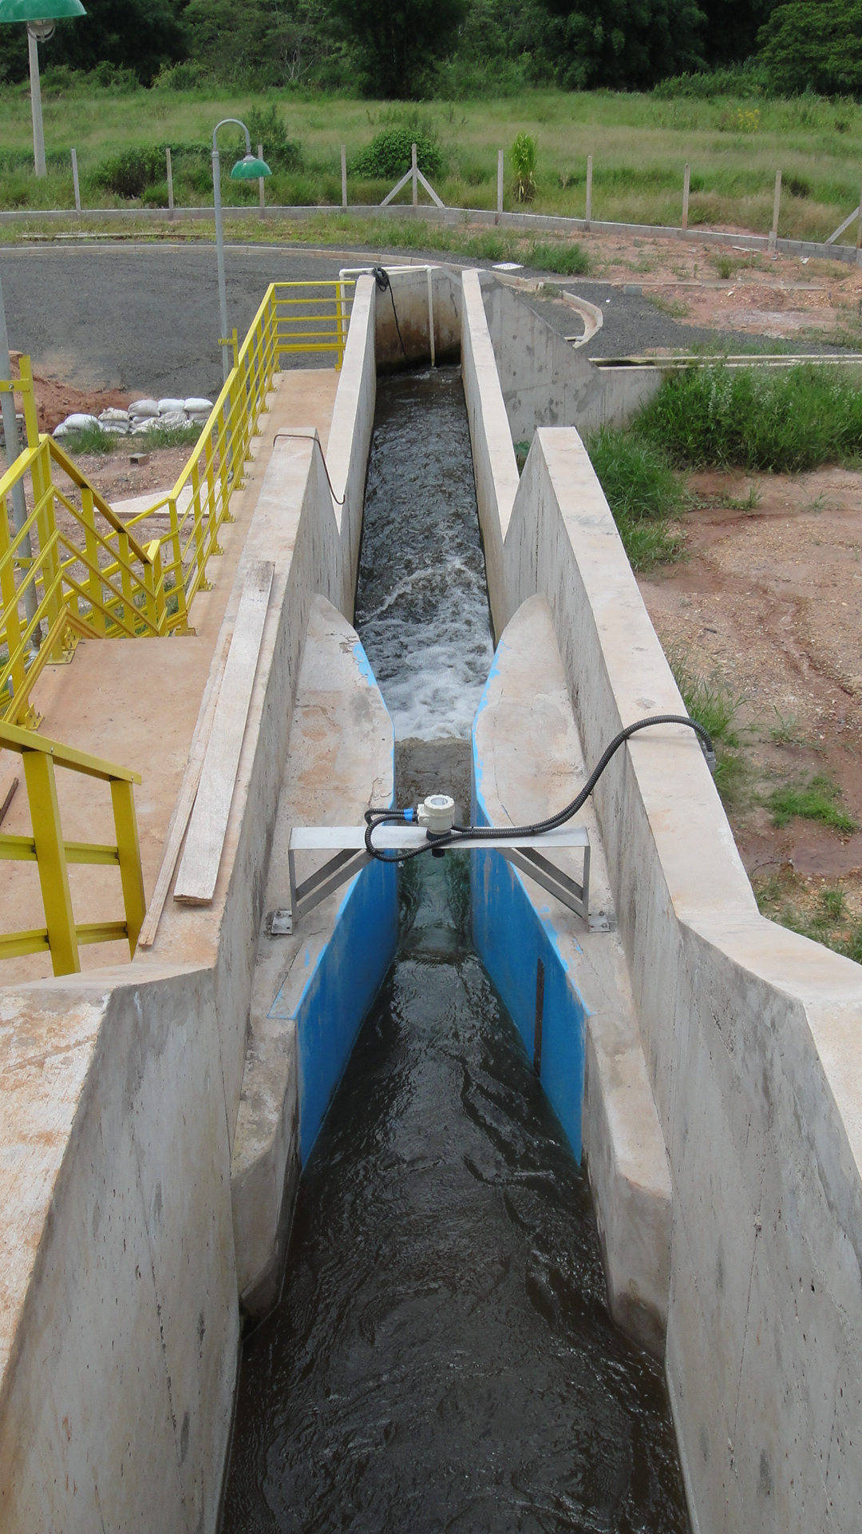
IMPORTÂNCIA NA ENGENHARIA SANITÁRIA E AMBIENTAL
Parâmetro utilizado para a avaliação operacional de estações de tratamento de água residuárias e demais processos biológicos de tratamento !!

Slide 12
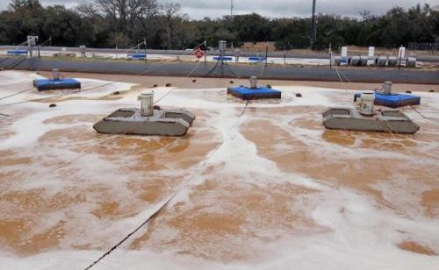
IMPORTÂNCIA NA ENGENHARIA SANITÁRIA E AMBIENTAL
Parâmetro de projeto empregado no dimensionamento de estações de tratamento de efluentes industriais !!

Slide 13
IMPORTÂNCIA NA ENGENHARIA SANITÁRIA E AMBIENTAL
Parâmetro utilizado para avaliar a biodegradabilidade de efluentes líquidos !!
Efluentes com altos valores de DBO indicam potencialidade para a adoção de processos biológicos de tratamento !!

Slide 14
LIMITAÇÕES DO PARÂMETRO DEMANDA BIOQUÍMICA DE OXIGÊNIO
Requer um longo período de tempo para a sua execução (5 dias) !!
Permite somente a quantificação de matéria orgânica biodegradável !!
Necessita de uma cultura de microrganismos heterotróficos aeróbios para a sua execução !!

Slide 15
LIMITAÇÕES DO PARÂMETRO DEMANDA BIOQUÍMICA DE OXIGÊNIO
Requer um longo período de tempo para a sua execução (5 dias) !!
Permite somente a quantificação de matéria orgânica biodegradável !!
Necessita de uma cultura de microrganismos heterotróficos aeróbios para a sua execução !!

Slide 16
LIMITAÇÕES DO PARÂMETRO DEMANDA BIOQUÍMICA DE OXIGÊNIO
Requer um longo período de tempo para a sua execução (5 dias) !!
Permite somente a quantificação de matéria orgânica biodegradável !!
Necessita de uma cultura de microrganismos heterotróficos aeróbios para a sua execução !!

Slide 17
LIMITAÇÕES DO PARÂMETRO DEMANDA BIOQUÍMICA DE OXIGÊNIO
Análise extremamente sensível e sujeita a interferências devido a presença de compostos tóxicos presentes na fase líquida !!
Requer diluição da amostra, o que tende a ocasionar maiores erros analíticos !!

Slide 18
LIMITAÇÕES DO PARÂMETRO DEMANDA BIOQUÍMICA DE OXIGÊNIO
Análise extremamente sensível e sujeita a interferências devido a presença de compostos tóxicos presentes na fase líquida !!
Requer diluição da amostra, o que tende a ocasionar maiores erros analíticos !!

Slide 19
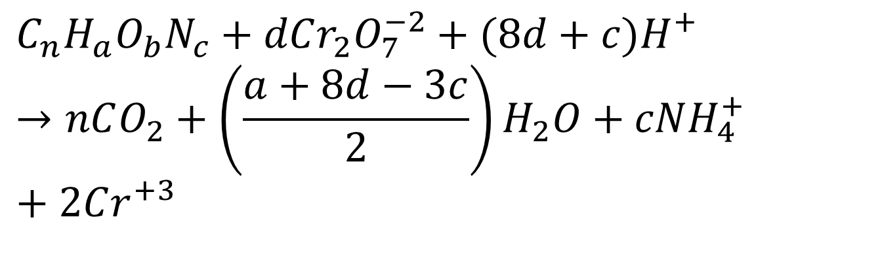
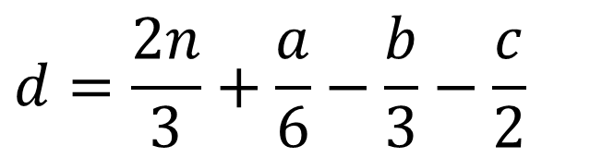
CARACTERÍSTICAS FISICO-QUÍMICAS DA ÁGUA: DEMANDA QUÍMICA DE OXIGÊNIO
$$C_{n}H_{a}O_{b}N_{c}+dCr_{2}O_{7}^{−2}+(8d+c)H^{+}→nCO_{2}+\left(\frac{a+8d−3c}{2}\right)H_{2}O+cNH_{4}^{+}+2Cr^{+3}$$
$$d=\frac{2n}{3}+\frac{a}{6}−\frac{b}{3}−\frac{c}{2}$$
Demanda química de oxigênio !!

Slide 20
CARACTERÍSTICAS FISICO-QUÍMICAS DA ÁGUA: DEMANDA QUÍMICA DE OXIGÊNIO
Definição: Quantidade equivalente de oxigênio requerida por processo de oxidação química para a oxidação de compostos orgânicos presentes na fase líquida
Origem: Compostos orgânicos presentes na fase líquida (biodegradáveis e não biodegradáveis)

Slide 21
IMPORTÂNCIA NA ENGENHARIA SANITÁRIA E AMBIENTAL
Permite a quantificação da concentração de compostos orgânicos presentes na fase líquida !!
Quanto maior for o grau de proteção do corpo d’água, menores serão os valores de DQO !!

Slide 22
IMPORTÂNCIA NA ENGENHARIA SANITÁRIA E AMBIENTAL
Permite a quantificação da concentração de compostos orgânicos presentes na fase líquida !!
Quanto mais poluído, maiores serão os valores de DQO !!

Slide 23
IMPORTÂNCIA NA ENGENHARIA SANITÁRIA E AMBIENTAL
Parâmetro utilizado para a avaliação operacional de estações de tratamento de água residuárias e demais processos biológicos de tratamento !!

Slide 24
PROCESSO DE TRATAMENTO DE ESGOTOS POR LODOS ATIVADOS
Gradeamento
Caixas de areia
Decantadores primários
Tanques de aeração
Decantadores secundáriuos
Adensamento
Desinfecção
Digestão
Corpo receptor
Desidrataçao

Slide 25
IMPORTÂNCIA NA ENGENHARIA SANITÁRIA E AMBIENTAL
Estação de tratamento de esgotos Leste – Mogi das Cruzes

Slide 26
IMPORTÂNCIA NA ENGENHARIA SANITÁRIA E AMBIENTAL
Estação de tratamento de esgotos Leste – Mogi das Cruzes

Slide 27
IMPORTÂNCIA NA ENGENHARIA SANITÁRIA E AMBIENTAL
Estação de tratamento de esgotos Leste – Mogi das Cruzes

Slide 28
CARACTERÍSTICAS FISICO-QUÍMICAS DA ÁGUA: DEMANDA QUÍMICA DE OXIGÊNIO
Águas naturais não poluídas: 5,0 mg O₂/L a 10,0 mg O₂/L
Esgoto sanitário bruto: 400 mg O₂/L a 800 mg O₂/L
Esgoto sanitário tratado: 40 mg O₂/L a 100 mg O₂/L

Slide 29
CARACTERÍSTICAS FISICO-QUÍMICAS DA ÁGUA: DEMANDA QUÍMICA DE OXIGÊNIO
Águas naturais não poluídas: 5,0 mg O₂/L a 10,0 mg O₂/L
Esgoto sanitário bruto: 400 mg O₂/L a 800 mg O₂/L
Esgoto sanitário tratado: 40 mg O₂/L a 100 mg O₂/L

Slide 30
CARACTERÍSTICAS FISICO-QUÍMICAS DA ÁGUA: DEMANDA QUÍMICA DE OXIGÊNIO
Águas naturais não poluídas: 5,0 mg O₂/L a 10,0 mg O₂/L
Esgoto sanitário bruto: 400 mg O₂/L a 800 mg O₂/L
Esgoto sanitário tratado: 40 mg O₂/L a 100 mg O₂/L

Slide 31
IMPORTÂNCIA NA ENGENHARIA SANITÁRIA E AMBIENTAL
Parâmetro utilizado conjuntamente com a DBO para avaliar a biodegradabilidade de efluentes líquidos !!
Efluentes com baixos valores de relação DQO/DBO indicam potencialidade para a adoção de processos biológicos de tratamento !!

Slide 32
IMPORTÂNCIA NA ENGENHARIA SANITÁRIA E AMBIENTAL
Estação de tratamento de esgotos de Franca – Sabesp

Slide 33
IMPORTÂNCIA NA ENGENHARIA SANITÁRIA E AMBIENTAL
Estação de tratamento de esgotos de Franca – Sabesp

Slide 34
IMPORTÂNCIA NA ENGENHARIA SANITÁRIA E AMBIENTAL
Estação de tratamento de esgotos de Franca – Sabesp

Slide 35
IMPORTÂNCIA NA ENGENHARIA SANITÁRIA E AMBIENTAL
Estação de tratamento de esgotos Piçarrão – Sanasa

Slide 36
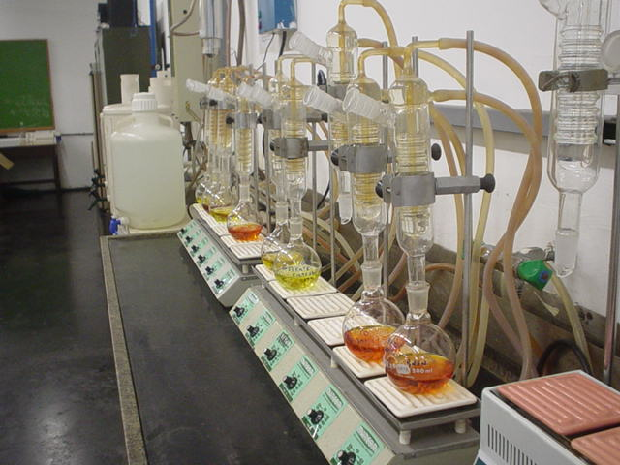
CARACTERÍSTICAS FISICO-QUÍMICAS DA ÁGUA: DEMANDA QUÍMICA DE OXIGÊNIO
Método químico
Consumo de dicromato de potássio
Condições padrão
Tempo de reação: 2 horas
Aquecimento !!
Meio ácido !!

Slide 37
CARACTERÍSTICAS FISICO-QUÍMICAS DA ÁGUA: DEMANDA QUÍMICA DE OXIGÊNIO
Preparação do branco e da amostra !
25 mL de dicromato de potássio 0,25 N
50 mL de amostra
75 mL de ácido sulfúrico concentrado

Slide 38
CARACTERÍSTICAS FISICO-QUÍMICAS DA ÁGUA: DEMANDA QUÍMICA DE OXIGÊNIO
Aquecimento por duas horas !!
Ambiente ácido !!
Resfriamento da amostra
Adição de ferroin
Titulação com solução de sulfato ferroso amoniacal

Slide 39
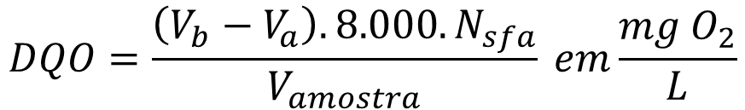
CARACTERÍSTICAS FISICO-QUÍMICAS DA ÁGUA: DEMANDA QUÍMICA DE OXIGÊNIO
Cálculos
$$DQO=\frac{\left(V_{b}−V_{a}\right).{8.000.N}_{sfa}}{V_{amostra}} em\frac{mg O_{2}}{L}$$
V_{b} e V_{a}=volume de solução de sulfato ferroso amoniacal consumido pelo branco e amostra respectivamente
N_{sfa}=normalidade da solução de sulfato ferroso amoniacal

Slide 40
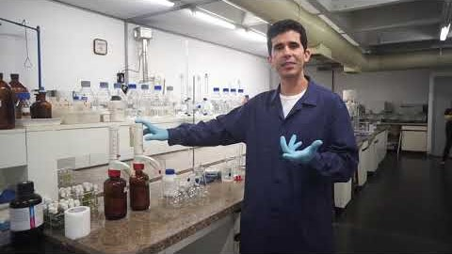
CARACTERÍSTICAS FISICO-QUÍMICAS DA ÁGUA: DEMANDA QUÍMICA DE OXIGÊNIO

Slide 41
CARACTERÍSTICAS FISICO-QUÍMICAS DA ÁGUA: DEMANDA QUÍMICA DE OXIGÊNIO
A análise de DQO é relativamente rápida (em torno de 4 horas) !!
Constitui grande vantagem em relação ao parâmetro DBO !!
O parâmetro DQO é de mais fácil execução e menos sujeito a erros analíticos !!

Slide 42
CARACTERÍSTICAS FISICO-QUÍMICAS DA ÁGUA: DEMANDA QUÍMICA DE OXIGÊNIO
A análise de DQO é relativamente rápida (em torno de 4 horas) !!
Constitui grande vantagem em relação ao parâmetro DBO !!
O parâmetro DQO é de mais fácil execução e menos sujeito a erros analíticos !!

Slide 43
CARACTERÍSTICAS FISICO-QUÍMICAS DA ÁGUA: DEMANDA QUÍMICA DE OXIGÊNIO
A análise de DQO é relativamente rápida (em torno de 4 horas) !!
Constitui grande vantagem em relação ao parâmetro DBO !!
O parâmetro DQO é de mais fácil execução e menos sujeito a erros analíticos !!

Slide 44
CARACTERÍSTICAS FISICO-QUÍMICAS DA ÁGUA: DEMANDA QUÍMICA DE OXIGÊNIO
Por sua vez, não permite a diferenciação entre compostos orgânicos biodegradáveis e não biodegradáveis !!
Não permite avaliar a taxa de decomposição dos compostos orgânicos biodegradáveis presentes na fase líquida !!

Slide 45
CARACTERÍSTICAS FISICO-QUÍMICAS DA ÁGUA: DEMANDA QUÍMICA DE OXIGÊNIO
Por sua vez, não permite a diferenciação entre compostos orgânicos biodegradáveis e não biodegradáveis !!
Não permite avaliar a taxa de decomposição dos compostos orgânicos biodegradáveis presentes na fase líquida !!

Slide 46
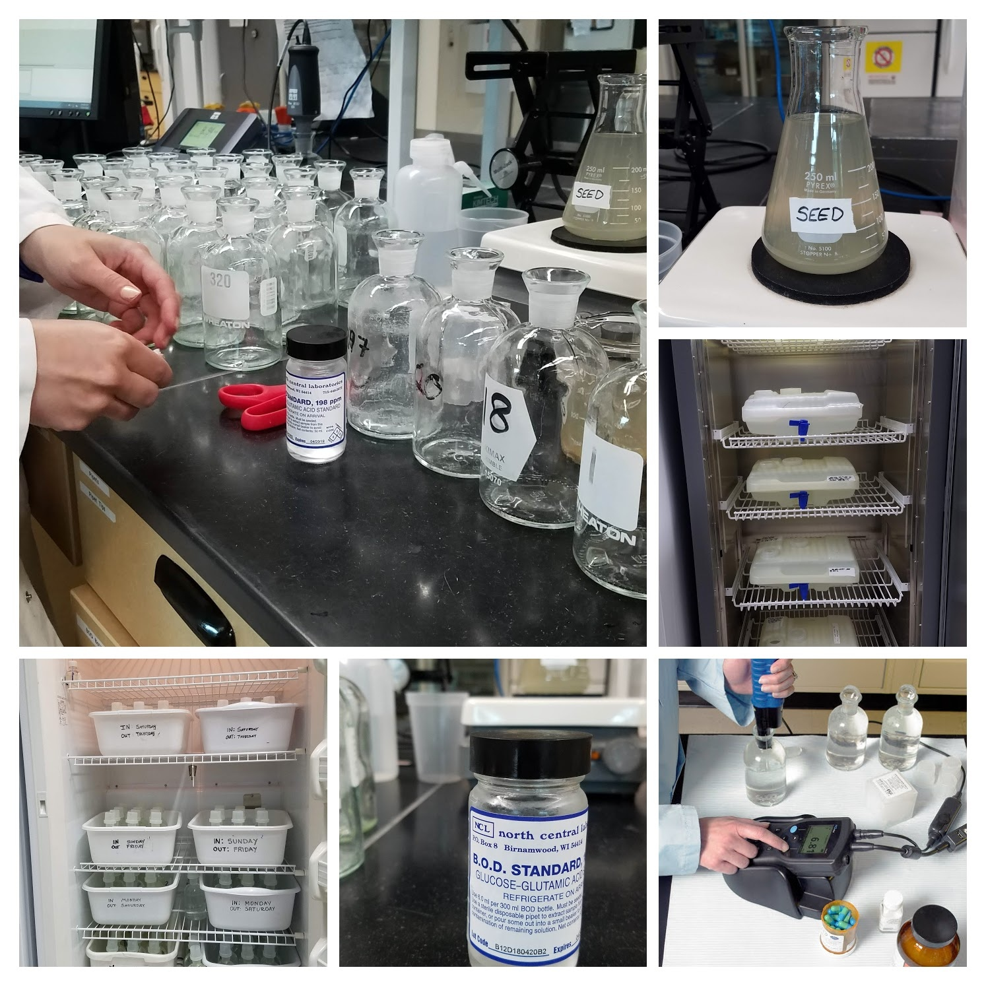
CARACTERÍSTICAS FISICO-QUÍMICAS DA ÁGUA: DEMANDA QUÍMICA DE OXIGÊNIO
Desta forma, ambos os parâmetros DQO e DQO devem ser vistos como complementares e não excludentes !!

Slide 47
Muito Obrigado !!!

